Slide 1
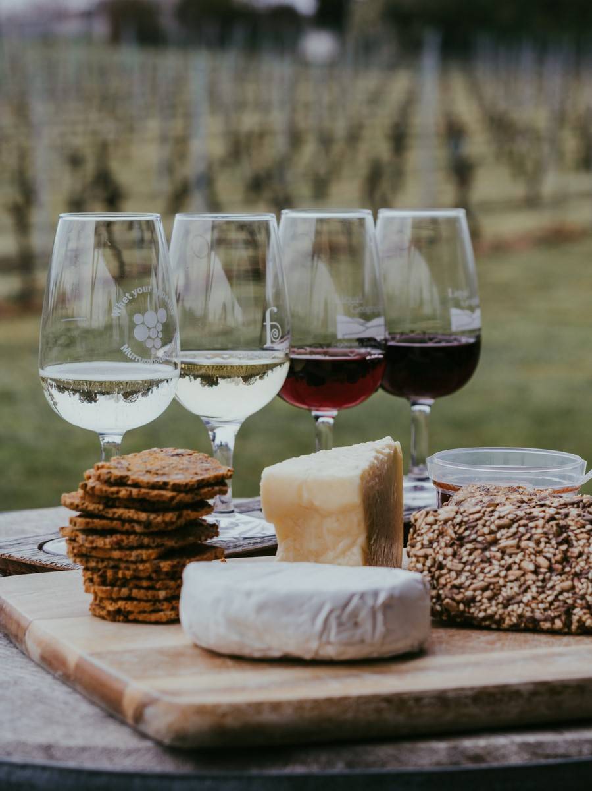
Винно-гастрономісний туризм
Спеціальність 242 Туризм
галузі знань 24 Сфера обслуговування

Slide 2
Компетенції:
Здатність спілкуватися державною мовою як усно, так і письмово;
Розуміння процесів організації туристичних подорожей і комплексного туристичного обслуговування (готельного, ресторанного, транспортного, екскурсійного, рекреаційного)
Здатність розробляти, просувати, реалізовувати та організовувати споживання туристичного продукту

Slide 3
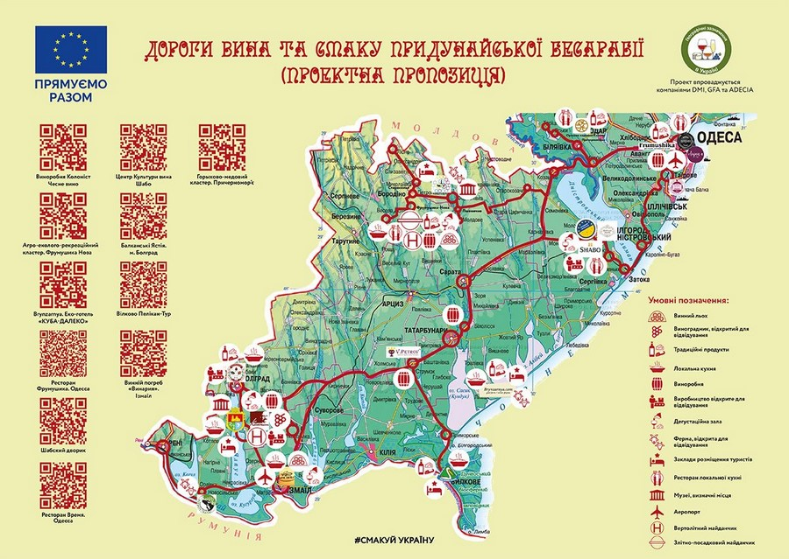

Slide 4
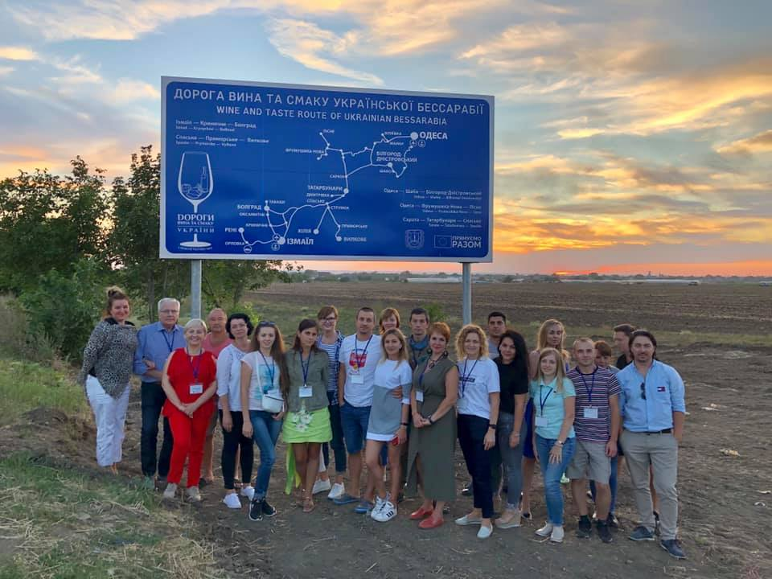

Slide 5
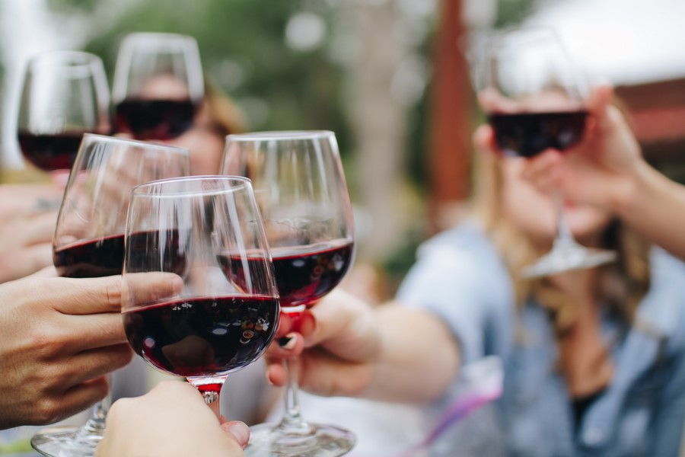
Серед усіх видів туризму гастрономічний сьогодні – найбільш трендовий. Щорічні надходження у світі до коронакризи сягали $150 млрд. Туристичні маршрути невеликими господарствами дуже популярні в Європі, вони навіть діляться тематично: дороги вина, дороги смаку, дороги вина та смаку – рибні, сирні, медові, оливкові, фруктово-ягідні та багато інших маршрутів. У ЄС порахували: середній чек звичайного туриста дорівнює €50, а середній чек туриста саме гастрономічного маршруту – €200. Об’єм виробництва у малих господарств Одеської області, які стали учасниками Дороги вина та смаку, після того збільшився на 30% .

Slide 6
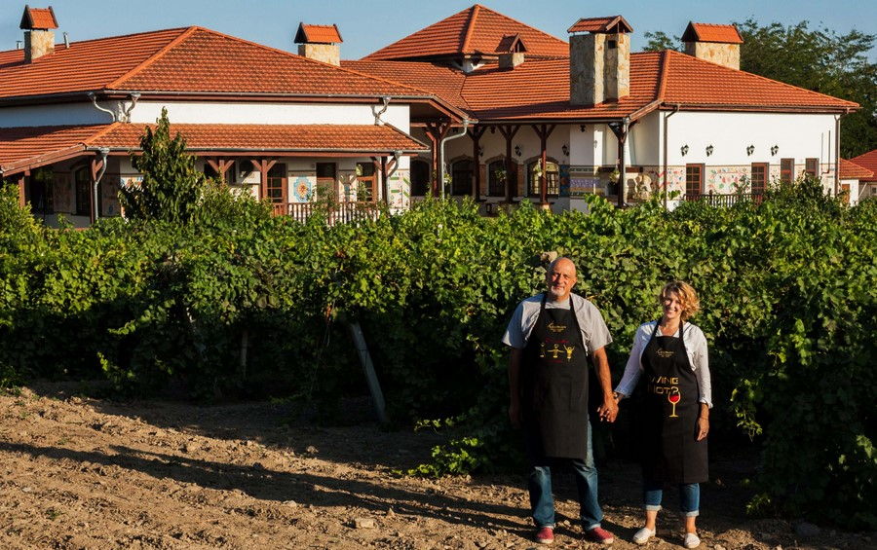
З появою етногастрономічних маршрутів у регіоні виграє одразу багато-хто: туристи приємно проводять час та знайомляться з унікальними особливостями місцевості, про які раніше, можливо, і не здогадувалися. Наприклад, в Одеській області є не лише море чи сама Одеса, а й чудове, якісне вино з українських сортів винограду – Тельті-Курук від SHABO, Одеський Чорний, Сухолиманський Білий від “Колоніст” та ™Villa Tinta, смачна болгарська бринза, м’ясні делікатеси від “Балканські Ястія”, а у Вилкове готують виняткову липованську рибну юшку. У гастрономічних подорожах можна дізнатися про повсякденне життя, історію та культуру країни часом більше, ніж в класичних екскурсійних поїздках (тим паче, коли вони набридли чи все вже передивилися). Туристи особисто знайомляться з сім’ями, які десятиліттями займаються вирощуванням винограду, сироварінням, виготовленням повидла чи сигар. І звісно, продукція на виробництві, в товаристві людей, які її зробили, в особливій атмосфері смакує краще. Поблизу маршрутів розвивається інфраструктура, відкриваються сільські садиби, з’являється потреба в послугах перевізників, екскурсоводів, виробників сувенірів, рекламодавців.

Slide 7
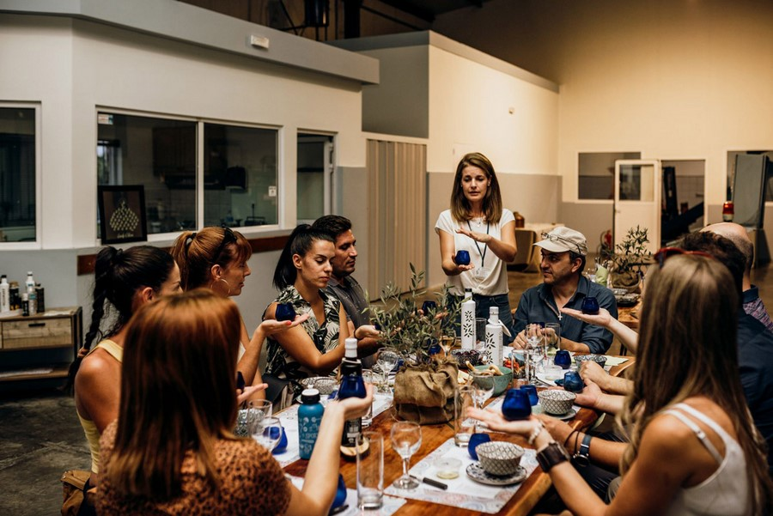
Гастрономічний тур актуальний увесь рік – сезонності немає. А в деякі місця навіть краще приїздити в несезон: на виноробні чи господарства, які займаються виготовленням оливкової олії, збором трюфелів – восени. В цей же час часто проводяться гастрономічні фестивалі та кулінарні шоу. Всі ці події та дегустації можна відвідати і самостійно, і в складі туристичної групи.

Slide 8
Додаткові джерела інформації:
Перший в Україні ресторанний тур — "Від шпа' церу до келішка"
Головні пункти гастрономічної подорожі в Україні
Комарніцький І.О. Кулінарний туризм в Україні:' стан і перспективи регіонального розвитку в контексті' Євро'2012 //
Географія та туризм. — Вип. 14. — 2011. — С. 100—115.
Басюк Д.І. Інноваційний розвиток гастрономічно' го туризму в Україні / Д.І. Басюк // Наукові праці НУХТ – 2012. — № 45. — С. 128—132.
Вишневецька Г.Г. Потенціал кулінарних турів у контексті спеціалізованого туризму // Географія тату' ризм. — Вип. 14. — 2011. — С. 100—115.

